Slide 1


从运动防护看体医融合
—— 职业、思路、技术、科研
16,July,2019 上海体育学院暑期学校
授课人：李豪杰 教授、博士
运动防护师、劳工卫生管理师

Slide 2
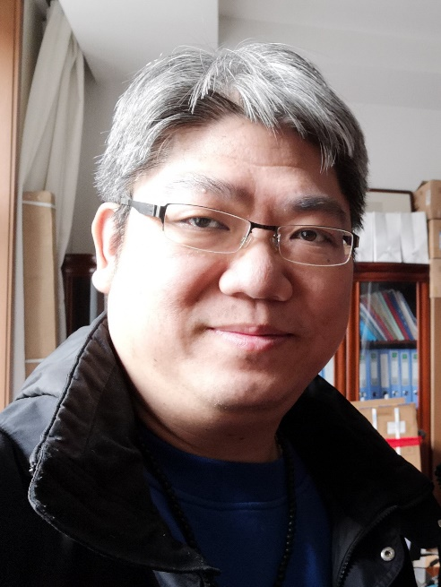
李豪杰 博士、运动防护师
吉林体育学院教授、运动健康技术学院院长
中国体育科学学会
  体能训练分会委员
  运动医学分会委员
    运动防护专委会常委
  继续教育工作委员会委员
中国医学救援协会
  运动伤害分会常务理事
  运动伤害防护学组主任
中国康复医学会
  体育保健康复专业委员会常务委员
  专家库成员
世界华人体育管理协会常务理事兼秘书长

Slide 3
CONtENT
01 体医融合的职业发展
02 运动伤害类型与处理
03 运动伤害风险与管理策略
04 常见运动损伤的应急处理

Slide 4
前言
运动员挑战体能的极限，当然也必须承担随之而来的巨大风险，所以预防与应对运动伤害极为重要。
运动防护师是专精于骨骼肌肉损伤的预防、评估、急救、治疗、康复的专家，是全程参与运动训练的健康照护专业人员。
在建设体育强国、实现健康中国的过程中，在体医融合推动大健康产业发展的背景下，国民运动伤病的预防与照护自然不能轻忽。
一个专业的运动团队需要有各种专业人员合作无间，适时地帮助运动员发挥最好表现，要融入其中，首先要能分辨体育医务团队中的各个职位与其权责。
从职业发展出发，了解运动防护的思路、技术与科研。

Slide 5
内容简介
依据国际惯例，体育专业人员应该持有在有效期的急救资质证明。
在损伤康复的部分涉及对伤病的评估，需要对伤病受过完整训练的专业人员进行处理。
在此，不进行基本救命术（BLS）与创伤救命术（BTLS）教学，不提供特定损伤具体急救与康复流程。
将讨论体医融合职业发展、体育医务团队成员与分工、辨识运动伤害的类型与阶段、辨识可能的风险并实施管理、描述体能训练的安全教育与预防性训练、描述应急计划与应急处理、描述运动伤害的康复。
在相关部分，会概略介绍相关的研究方向。

Slide 6
课程目标
了解体医融合的职业发展。
分辨体育医务团队的成员与其职责。
辨识运动伤害的类型、预防伤害发生。
诠释组织痊愈的过程、反应与各阶段的目标。
执行运动损伤的应急处理。
描述运动防护师在伤害预防与康复上的角色。

Slide 7
01
体医融合的职业发展

Slide 8
体医融合的前世今生
1881 美国哈佛大学聘请James Robinson担任运动防护师（Athletic Trainer）
1917 美国S. E. Bilik 医师编著《The Trainer’s Bible》
1950s 美国运动防护师协会（NATA）成立
1954 美国运动医学会(ACSM)成立
1958 人民体育出版社出版苏联体育学院教科书《卫生学》：
1963 《高等学校通用专业目录》运动保健（试办专业）
1965 曲绵域等编著《实用运动医学》：运动保健、运动营养、运动创伤、医疗体育（运动疗法）
2007 Exercise is Medicine
体医融合早就开始，只是体卫部门隔阂、培养断裂……

Slide 9
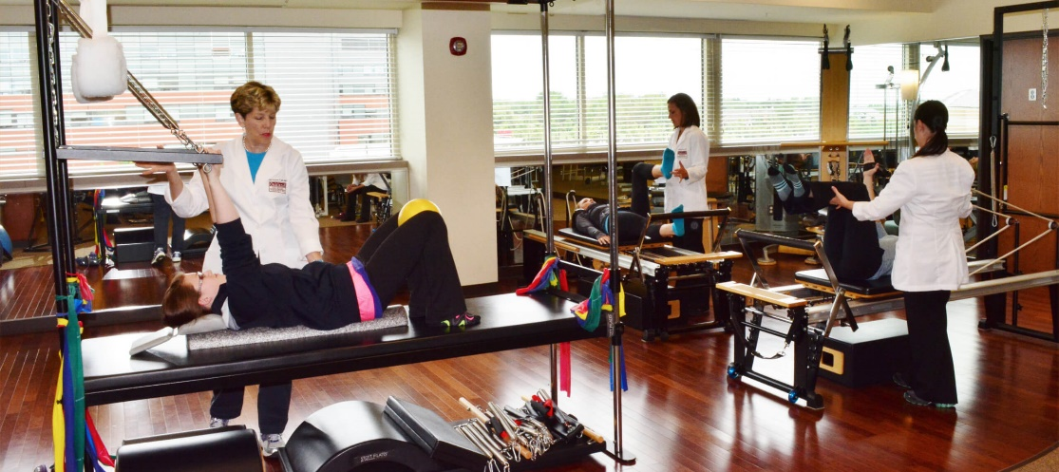
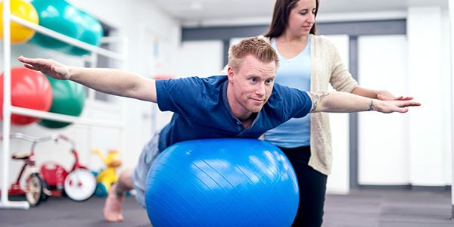
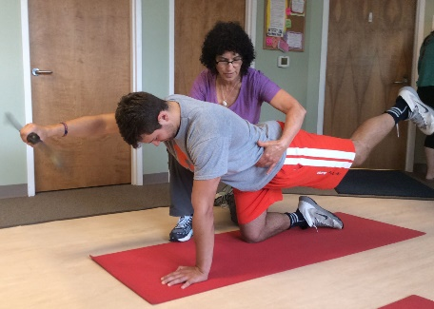
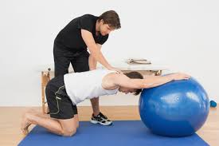
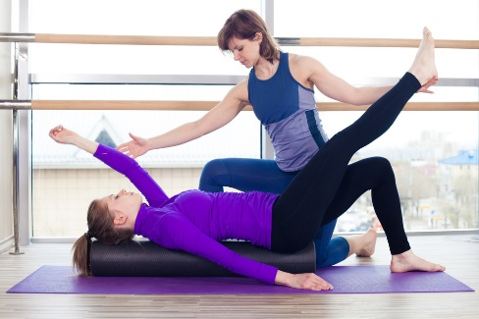
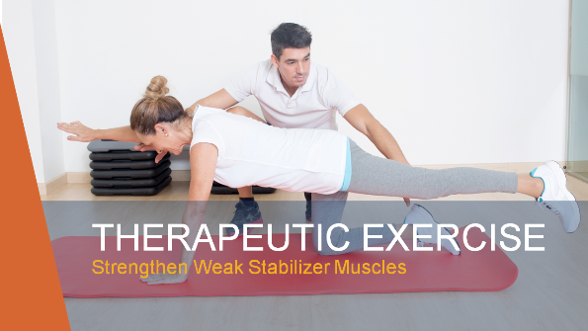
谁干活？
Who provide the service？
治疗性锻炼/医疗体育(Therapeutic Exercise / Exercise Therapy)是方法，不是专业或职业。

Slide 10
一、运动医学保护伞
运动医学保护伞
运动表现增进
EPC 运动生理专家
（体育保健师）
生物力学专家
运动心理专家
运动营养专家
CSCS 体能训练师
CPT 私人教练
运动损伤处理
医师 MD
运动防护师 ATC
运动物理治疗师 PT,SCS
运动按摩治疗师
运动牙医师
正骨医师 DO
矫形器师、支具师
运动整脊师 DC
医疗救护员 EMT

Slide 11
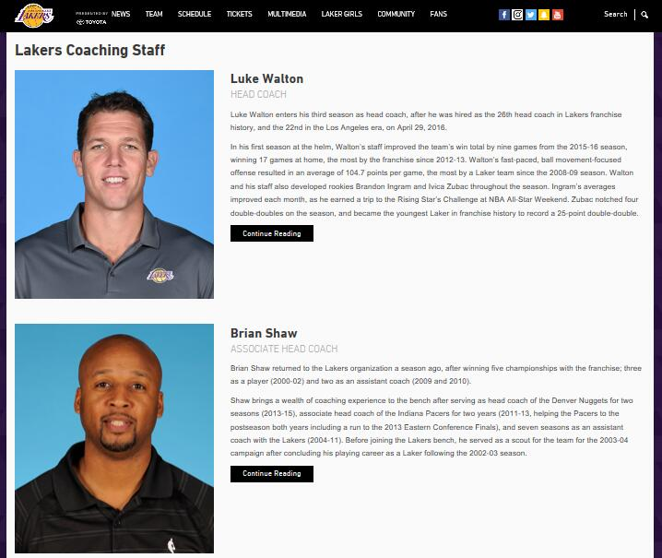
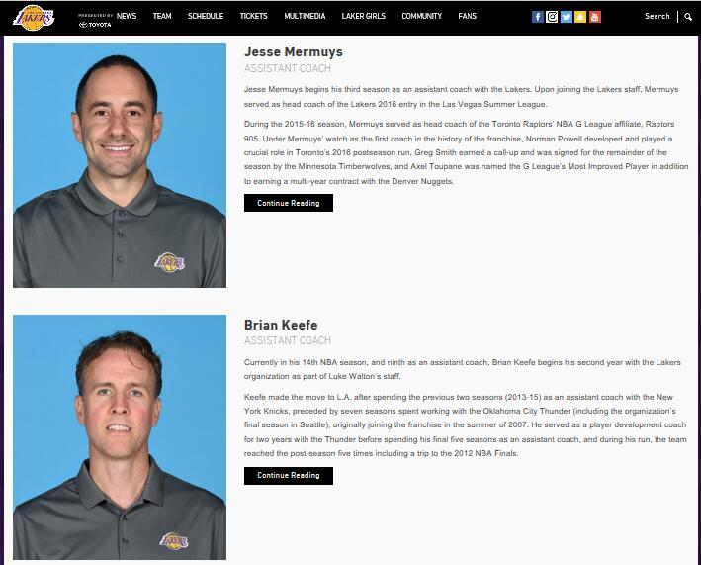
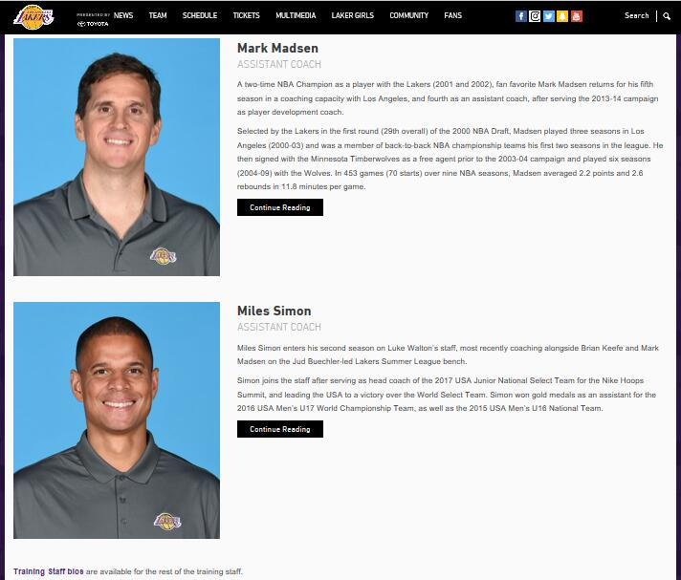
Lakers
Coaching Staff
https://www.nba.com/lakers/roster

Slide 12
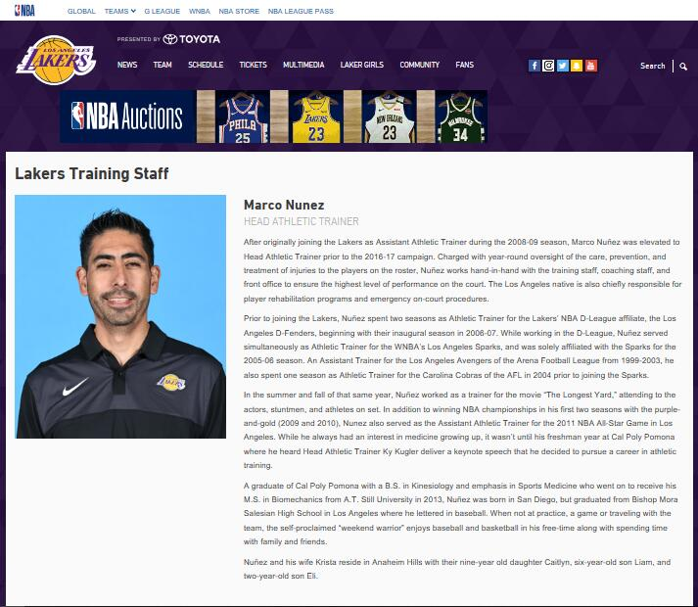
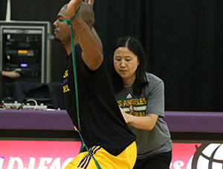
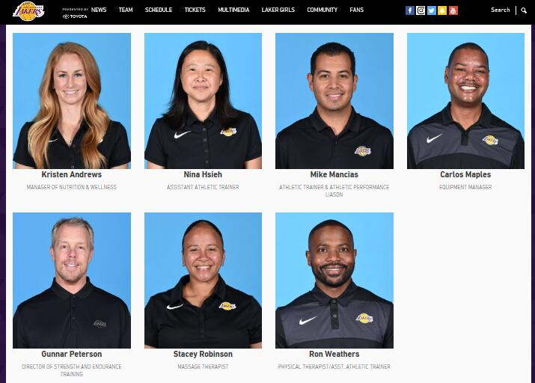
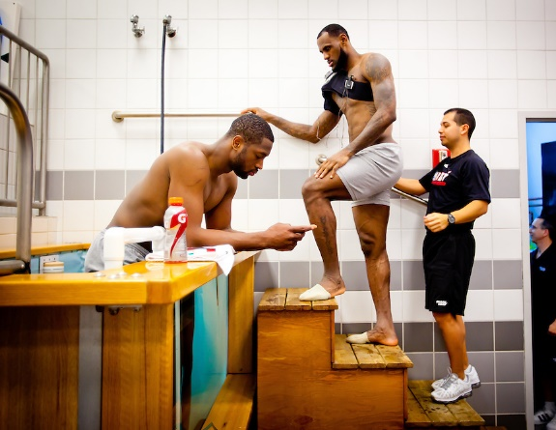
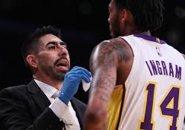
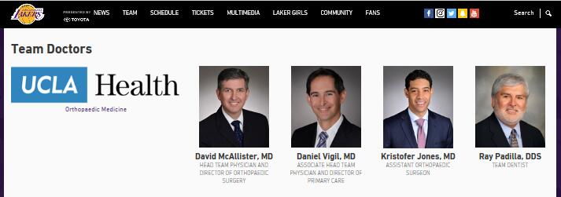
Lakers
Training Staff
ATC, CSCS
ATC
ATC
https://www.nba.com/lakers/training-staff
CSCS
DPT, ATC

Slide 13
运动康复的双重构面
肌骨与运动损伤
Musculoskeletal Interventions, Sports Injuries & illnesses.
运动防护师AT
运动物理治疗师SCS
矫治锻炼专家CES
医学运动康复师MTT
病患
治疗康复
Treatment &
Rehabilitation
骨科物理治疗师OCS
健康人
健康促进
Health
Promotion
物理治疗师PT
健身教练CPT
健康教练Health Coach
医疗锻炼专家MES
神经物理治疗师Neurology
心肺物理治疗师
Cardiovascular and Pulmonary
小儿物理治疗师Pediatrics
etc
体育保健师EP
慢性疾病
Chronic Diseases

Slide 14
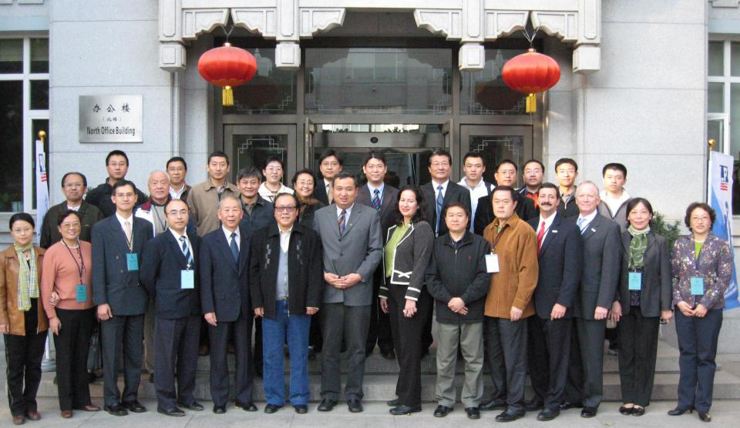


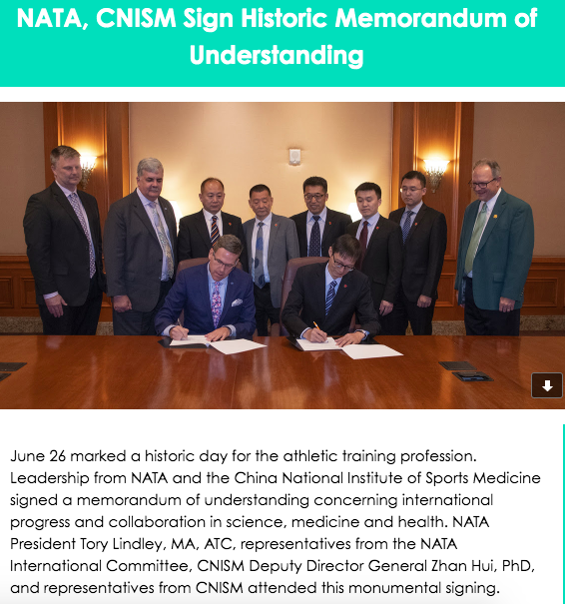

WFATT、ARTI、BASRaT

Slide 15
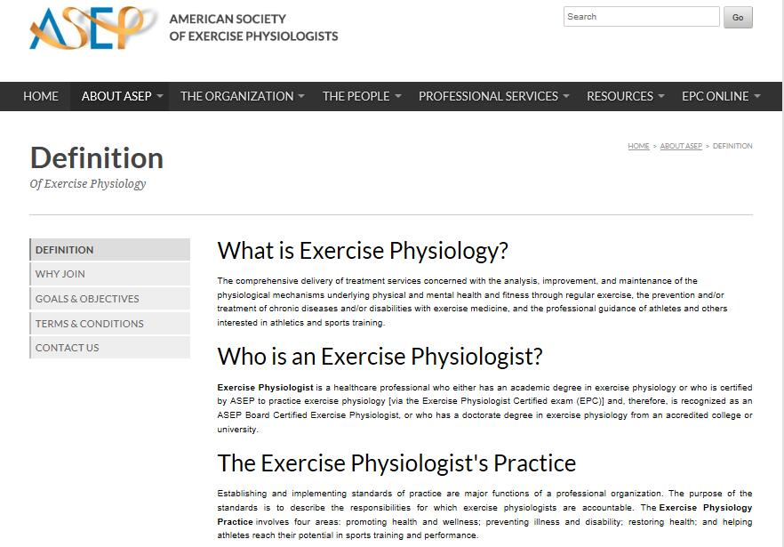



ACSM、ASEP、ESSA

Slide 16

运动治疗
相关技术
Techniques of
Therapeutic Exercise
人体科学
Human Science
人才培养成本
健康科学
Health Science
需求，市场规模，
以及保险支出
运动科学
Exercise & Sport Science
风险与预防
Risk & Prevention
损伤与疾病
Injuries and diseases
临床医学
Clinical Medicine

Slide 17
中国运动康复专业的变迁
《高等学校通用专业目录》
  1963年运动保健（试办专业）
《普通高等学校本科专业目录》
  1988年体育保健康复（试办专业）
  1993年体育保健康复
  1998年运动康复与健康（目录外试点）
  2012年运动康复（特设专业）
  2017年医学技术类康复物理治疗专业获批（康复治疗学的专业化）
《普通高等学校高等职业教育(专科)专业目录》
  2015年新设运动防护
  2015年原体育保健专业更名体育保健与康复专业

Slide 18
中国运动康复相关专业
 | 体育系统 | 卫生系统
本科 | 运动康复专业 运动人体科学专业 | 康复治疗技术专业 康复物理治疗专业 康复作业治疗专业
大专 | 运动防护专业 体育保健与康复专业 | 康复治疗技术专业 中医康复技术专业 （对接运动康复本科）
中专 |  | 康复技术 中医康复保健
不让考康复治疗师
不熟运动指导与体育

Slide 19
教育立交桥与学分银行
美国
欧洲
次专业
运动物理治疗师
SCS
硕士或
专业博士
物理治疗
PT
运动物理治疗师Sports PT
（运动防护师AT）
大专或
大学
体育保健师
EP
运动防护师
AT
运动防护师AT/SR
物理治疗PT
课程培训
健身教练
CPT
健身教练CPT
高中
关键：需求，市场规模，以及保险支出
建立合乎中国需要的教育立交桥与学分银行

Slide 20
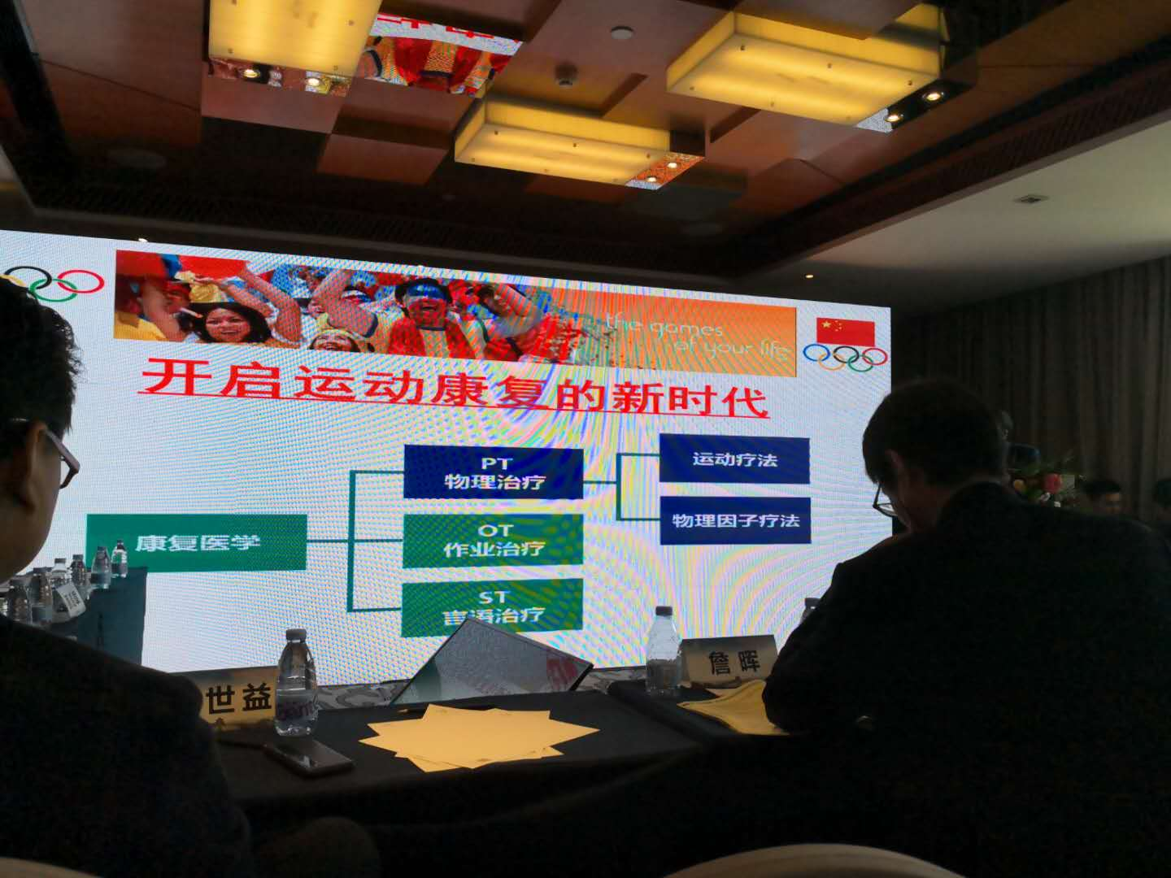

Slide 21
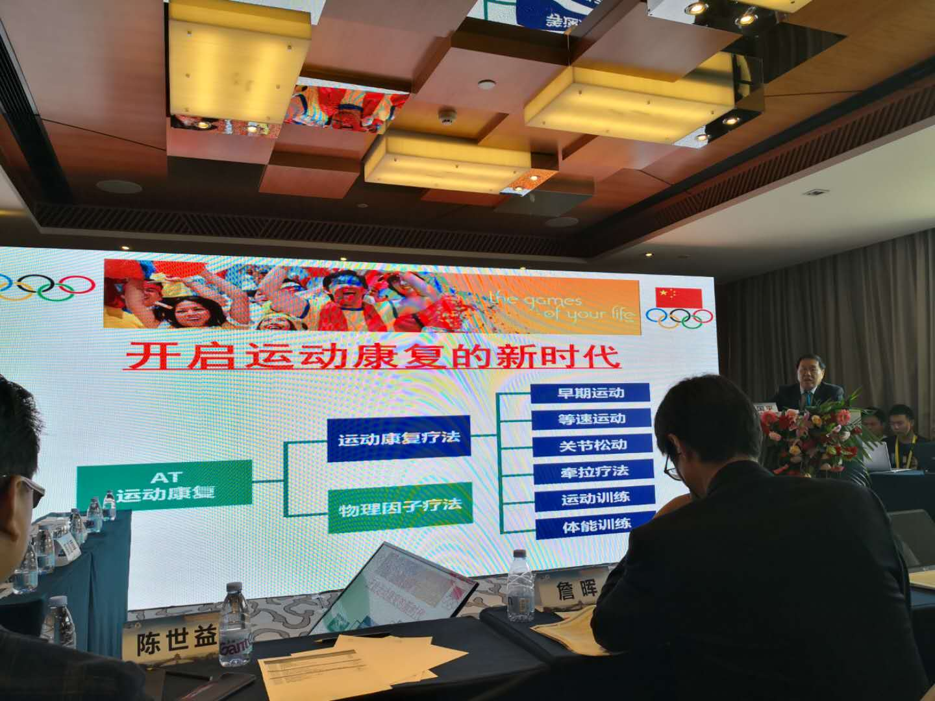

Slide 22
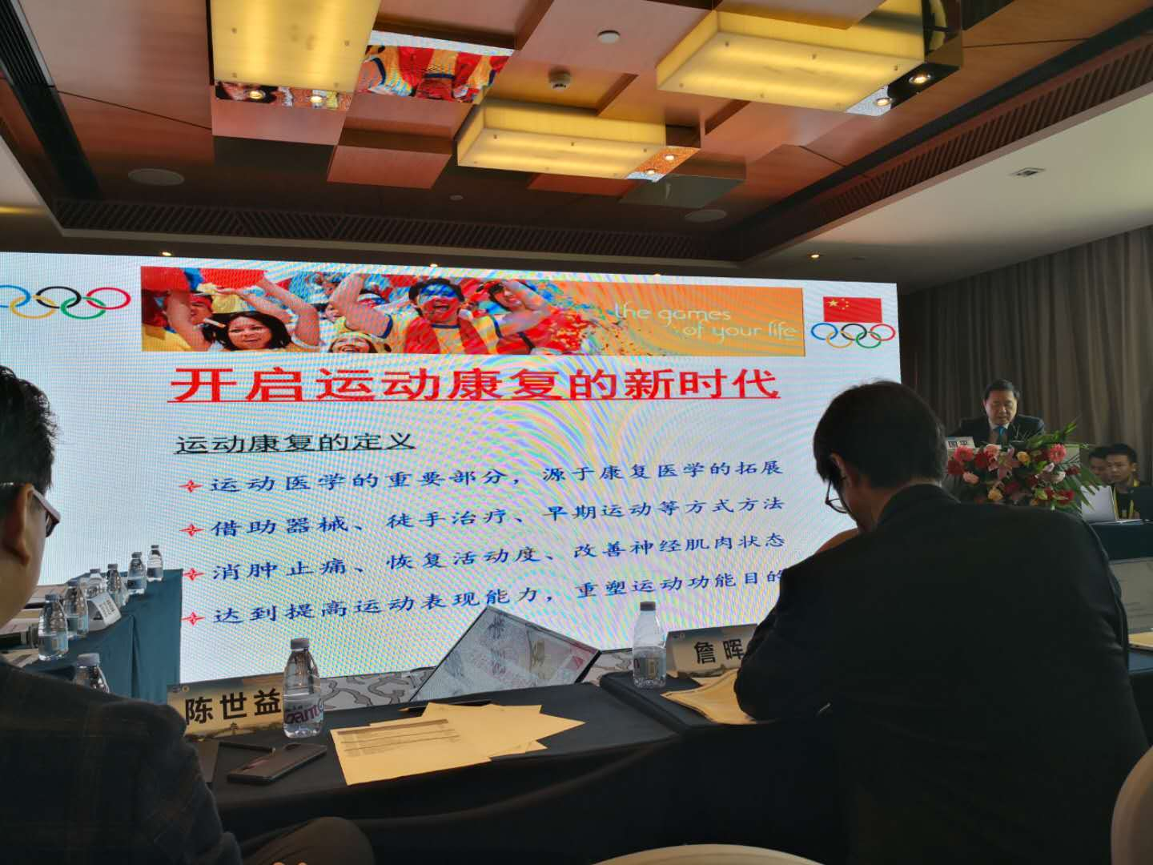

Slide 23
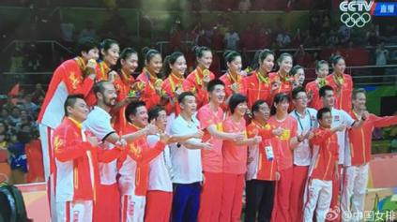

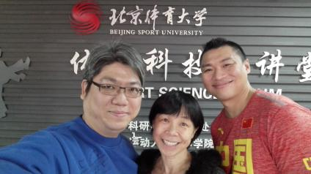
郎平的美式运动医学团队
队医：
卫雍绩、王凯
医师：
Sherwin S.W. Ho, MD
运动防护师：
Mar Chong Daniel, ATC, PES
体能师：
Larson Garrett, CSCS

Slide 24
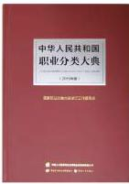
运动防护师
职业代码：2-09-07-04
职业定义：从事运动损伤和疾病的预防、评估、
急救、治疗、康复的专业人员。
主要工作任务：
  1．评估运动损伤和疾病等内外部风险；
  2．制定与实施运动损伤和疾病的预防措施；
  3．进行运动损伤和疾病的现场急救；
  4．评估与治疗运动损伤和疾病；
  5．指导运动损伤和疾病的康复；
  6．进行运动防护宣传教育和管理。

Slide 25
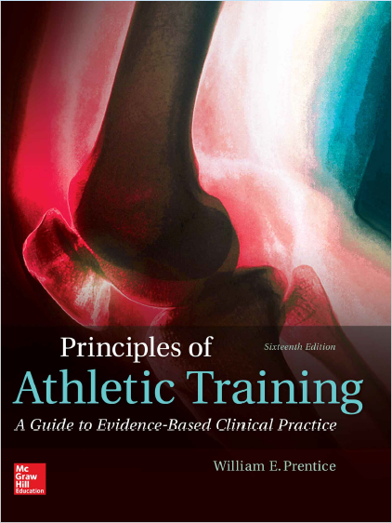
运动防护师ATC教材的主要内容
专业发展
风险管理
运动损伤病理
处置技术
肌骨问题
一般内科问题
专业复杂许多，需要CAATE认证。

Slide 26
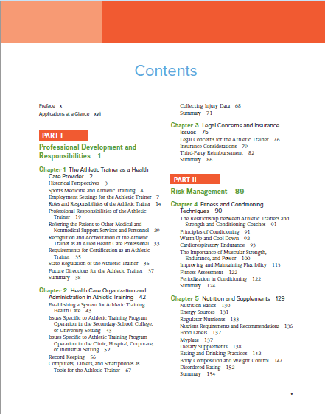
专业发展
运动防护师与相关职业介绍
运动防护相关专业组织介绍
运动防护的法律相关知识

Slide 27
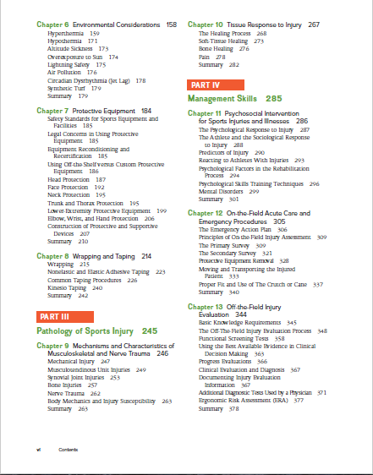
风险管理
体能训练与调控
营养与增补剂
环境风险处理
运动装备护具
包扎与贴扎

Slide 28
运动损伤病理
肌骨与神经创伤的机转与特征
组织受伤后的反应

Slide 29
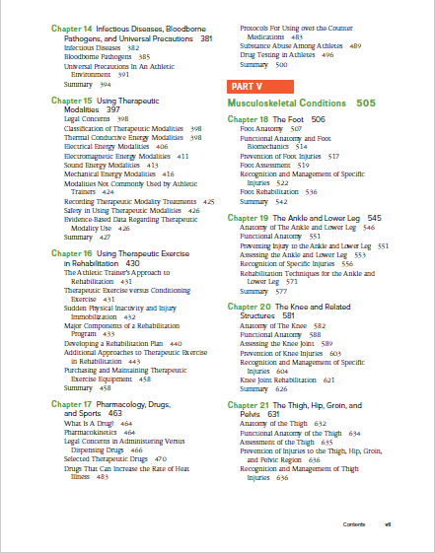
处置技术
运动伤病的心理干预
场上急救与应急处置
场外伤害评估
传染性疾病管控
仪器治疗
运动治疗
运动相关的药理与药物

Slide 30
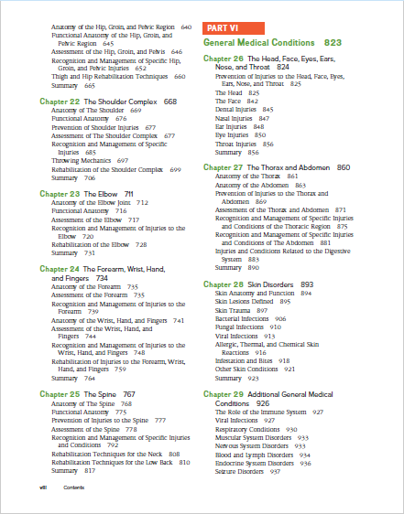
肌骨问题
足
踝、小腿
膝与相关结构
大腿、髋、腹股沟、骨盆
肩带
肘
前臂、腕、手、指
脊柱

Slide 31
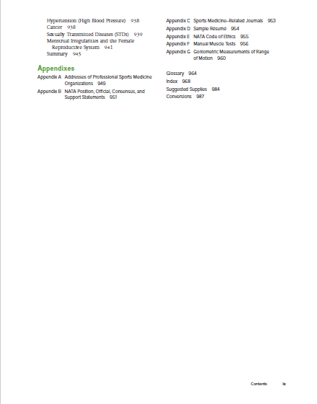
一般内科问题
头面
胸腹
皮肤
其他

Slide 32
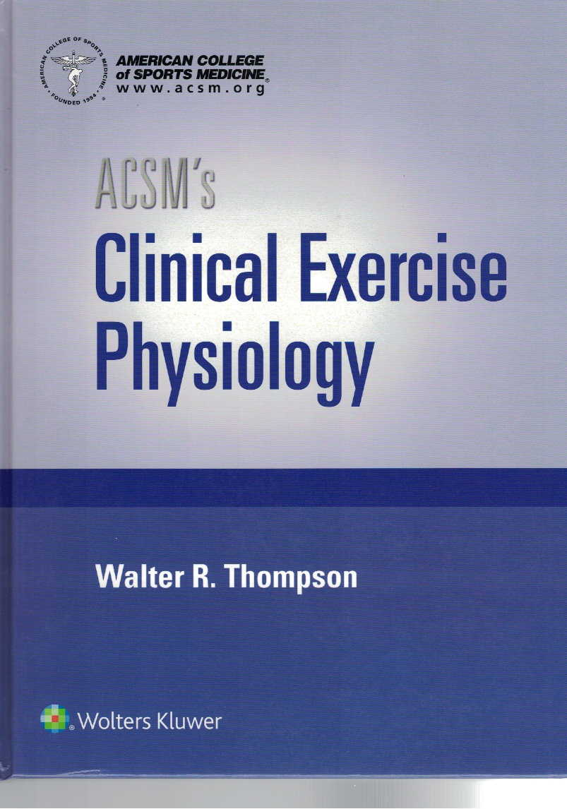
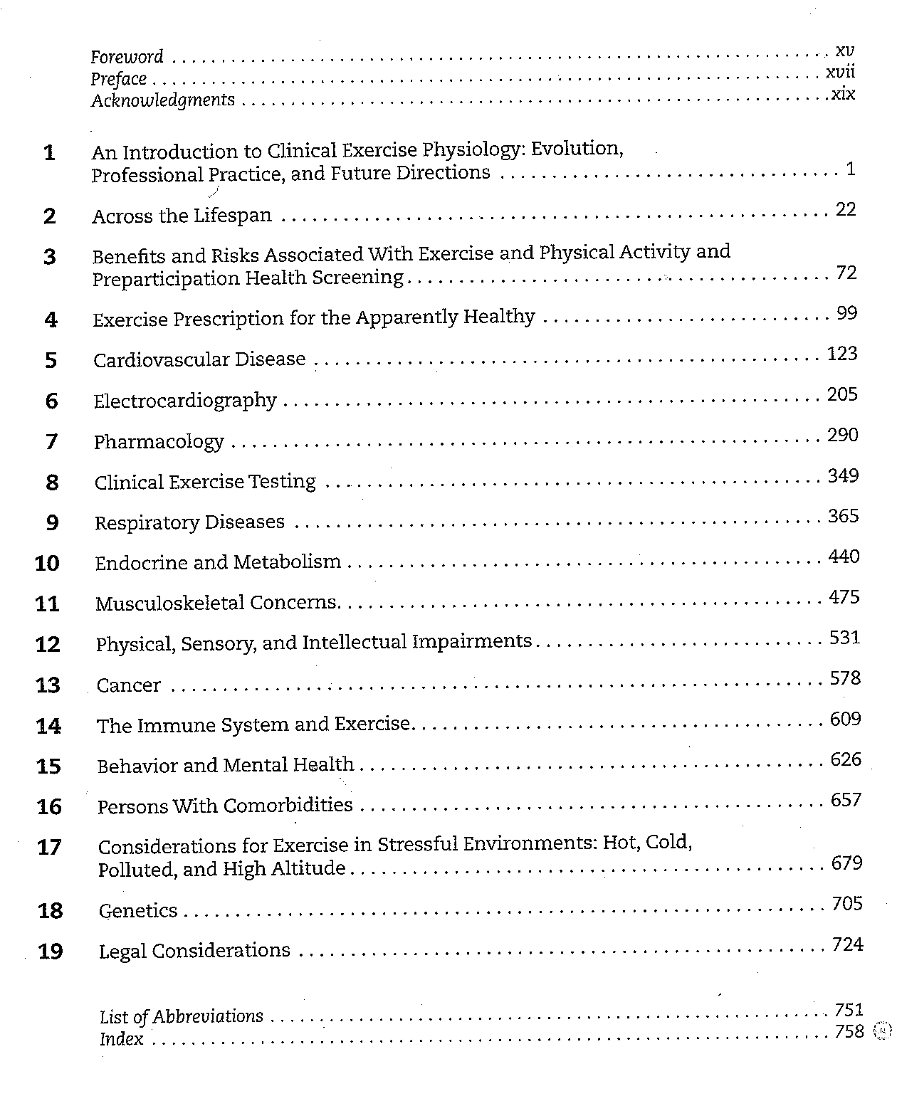
体育保健师CEP的教材重点内容

Slide 33
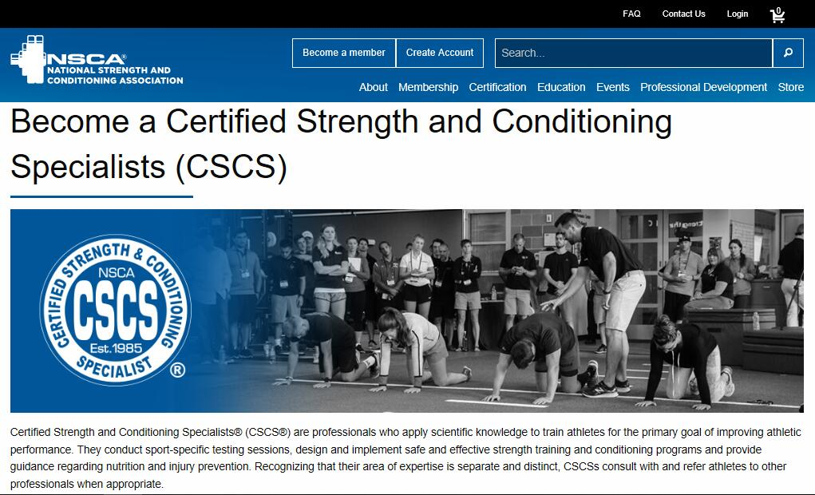
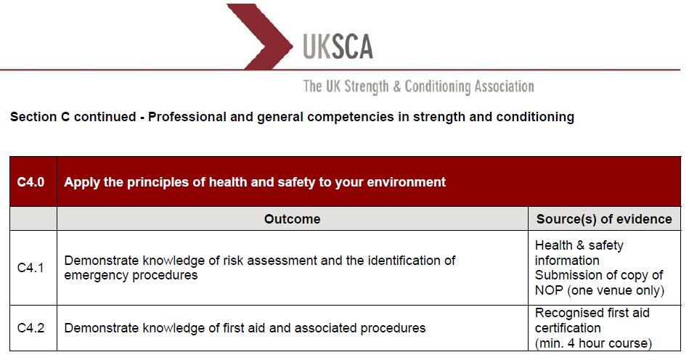
体能训练师
NSCA Certified Strength and Conditioning Specialists® (CSCS®) are professionals
who apply scientific knowledge to train athletes for the primary goal of improving athletic performance.
They conduct sport-specific testing sessions, design and implement safe and effective strength training and conditioning programs and provide guidance regarding nutrition and injury prevention.
Recognizing that their area of expertise is separate and distinct, CSCSs consult with and refer athletes to other professionals when appropriate.
UKSCA ASCC Section C4.0 Apply the principles of health and safety to your environment
C4.1 Demonstrate knowledge of risk assessment and the identification of emergency procedures
C4.2 Demonstrate knowledge of first aid and associated procedures
https://www.nsca.com/certification/cscs/
https://www.uksca.org.uk/assessments

Slide 34
NSCA《肌力与体能训练》22章
肌力与体能训练专业人员（Strength & Conditioning Professional）主要专注于提升肌力、爆发力与表现。
在体育医务团队中扮演帮助康复与重建过程更为完善的角色。
原则上应该取得体能训练专业认证，以确保具备足够的知识与背景来为康复过程做贡献。
运动防护师或运动物理治疗师征询时，要能正确运用自身对技术的认识，广泛应用各种运动形态（抗阻、增强式、有氧…）,协助建立受伤运动员重返赛场的康复计划。

Slide 35
二、沟通
体育医务团队（依运动员接触频率）：
核心：教练、运动防护师、体能训练师
扩展：医师、物理治疗师、营养师、运动心理专家
每周例会讨论重点：
目前参与训练状态？（停训、限制训练、完全训练）
实施哪些运动或活动？
是否有必要进行限制或修正？
运动员恢复进度如何？
是否需要变更计划内容？

Slide 36
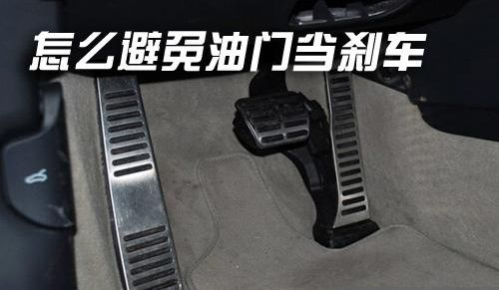
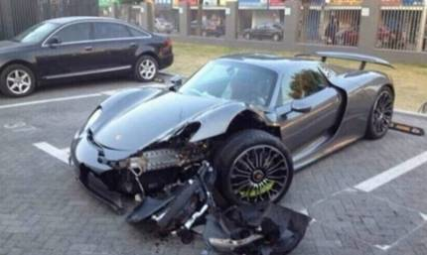
我们必须深思“功能”~
不同专业角色应发挥的功能
不同人群、不同运动员对“功能”的需求
功能性筛查、功能性训练必须建构在前二者之上

Slide 37
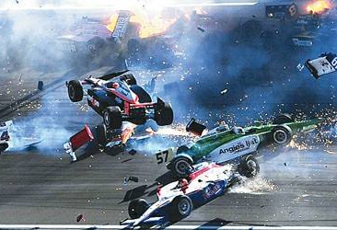

安全之外，更要思考出成绩！
运动防护师是刹车、体能训练师是油门。
配合好，漂亮过弯，实现弯道超车。
如果不敢冲，出不来成绩，豪华阵容也没用。

Slide 38
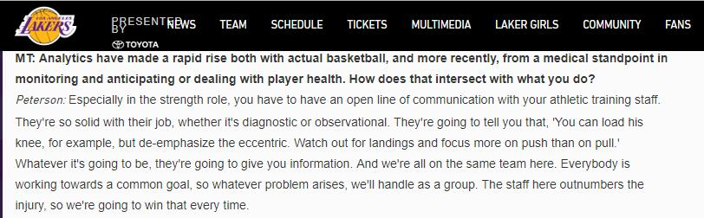
通过分工与沟通，团队协作。
运动防护的本质是预防、预防、预防！
预防伤害发生；预防伤害扩大；预防伤害影响。
体能训练的本质是挑战、挑战、挑战！
挑战体能极致；挑战功能极致；挑战表现极致。

Slide 39
02
运动伤害类型与处理

Slide 40
一、运动伤害的分类
什么是运动伤害？
说说你的观点……
定义的背后是最基础的观念。

Slide 41
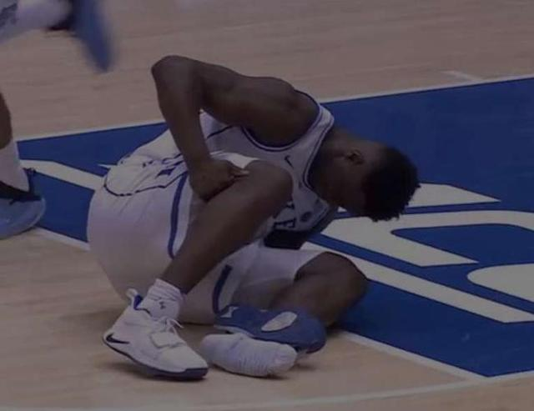
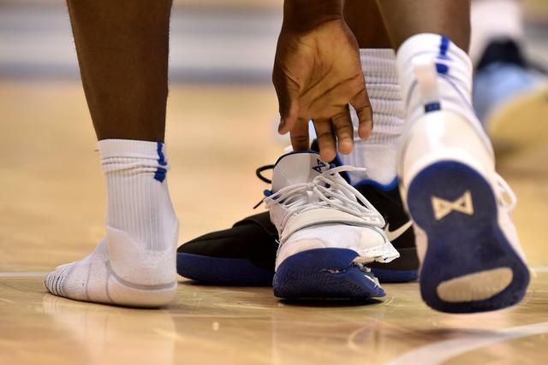
（一）广义与狭义运动伤害
广义的运动伤害泛指在运动中发生的各种的伤病。
狭义的运动伤害是指运动特殊技术或训练造成的特殊伤病。
思考：预防运动项目、参与者自身与环境的可能风险。

Slide 42
（二）急性与慢性运动伤害
急性运动伤害是指一次外力或内因造成组织破坏。又称为剧烈创伤（macrotrauma）是组织超负荷所产生的特定突发事件。
慢性运动伤害则是指长期微小损伤害累积的伤害。又称为微小创伤（miceotrauma）或过度使用伤害，主要是来自持续训练或休息不足，对组织施加反复与异常压力所导致。
思考：急性损伤的防护手段，以及运动后的有效恢复。

Slide 43
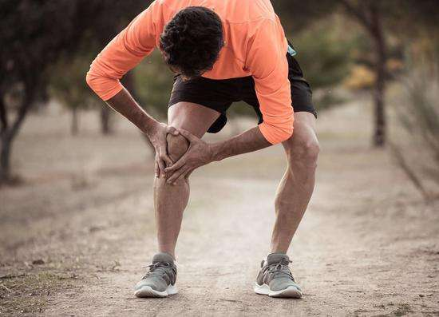
（三）原发与继发运动伤害
原发性伤害是指运动直接造成的伤害
次发性运动伤害是指原发性运动未妥善处理引发的后果。
思考：急性期的控制，以及避免代偿造成的问题。

Slide 44
（四）骨骼与软组织运动伤害
肌肉肌腱：
  挫伤；拉伤。
  肌腱炎；慢性肌腱炎；肌腱病变。
韧带：扭伤（轻度、中度、重度）。
关节：脱位；半脱位。
骨骼：
  挫伤；骨折（封闭性、开放性、撕脱性、不完全...）。
  疲劳性骨折。

Slide 45
二、康复与重建的原则
勿给予复原组织过度的压力
康复过程中，运动员必须符合某些特定条件才能进展到下个阶段。
康复计划以循证医学为基础，须有临床与科学研究证据。
计划必须融入个人的具体需求与目标。
康复是以团队应对的过程，要求体育医务团队成员共同合作，达成一致的目标。
尽可能以快速又安全的方式，让运动员能不受限制的重返赛场。

Slide 46
（一）康复的4M
药物治疗 Medicine
  用药物改变组织生理功能
仪器治疗 Modality
  藉由物理治疗仪器改变组织生理功能
手法治疗 Manual
  以双手施力于组织以增进身心机能
运动治疗 Movement
  以动作或姿势的改变强化身心功能
创造环境、调整结构、促进康复

Slide 47
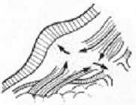
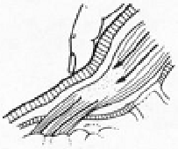
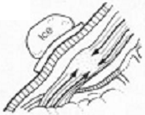

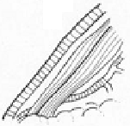
（二）伤害愈合的过程
创伤
加大
再受伤的风险
急性期2~3天
降低
再受伤的风险
原发伤害
出血、组织损伤
血肿
续发反应
肿胀、组织缺氧损伤、淤血
结痂
重返完全运动
重返完全运动
发炎
炎症期 第2天~1周
疼痛
肌肉痉挛
不理想的恢复
恢复期
基底成型、纤维重塑熟成
理想的恢复
修复期
第2天起，持续8周。
萎缩
重塑期
可能数月到数年之久。
不充分
充分
康复、复健
运动损伤的循环 A cycle of sport-related injury

Slide 48
（三）康复的目标与策略
炎症期运动治疗的目标与策略
修复期运动治疗的目标与策略
重塑期运动治疗的目标与策略

Slide 49
1. 炎症期
发炎不可或缺。
但发炎未在合理时间范围结束，后续阶段不能展开，将延迟康复过程。
相对的休息与PRICE应用，搭配电刺激，以达成疼痛与发炎控制。
保护伤处、训练其他部位，维持心肺适能。

Slide 50
2. 修复期
开始组织修复。
形成组织再生的框架。
新生组织的第三型胶原纤维排列方式比较脆弱，传递力量的能力受限。
在队医、运动防护师、物理治疗师指示下，以少许压力提升胶原合成、防止伤处肌肉过度萎缩。
无痛下，缓慢速度的多角度的非最大等长运动。逐步进阶到等速、等张训练。
加强本体感觉训练，维持神经肌肉控制。

Slide 51
3. 重塑期
组织开始强化。
转换为较强韧的第一型胶原纤维，给予新形成组织强化结构、力量与功能的“机会”。
随负荷增加，新形成的疤痕组织随着施力方向排列及肥大。排列越整齐、越肥厚则越为强壮。
运动员可能试图做的更多、更快而容易导致再次受伤。
提升神经、肌肉、骨骼、心肺系统负荷。
重返赛场基于对组织痊愈进程的了解，需选用相应检测。
特定角度肌力训练、特定速度肌肉训练、闭锁运动链与开放运动链训练、本体感觉训练。

Slide 52
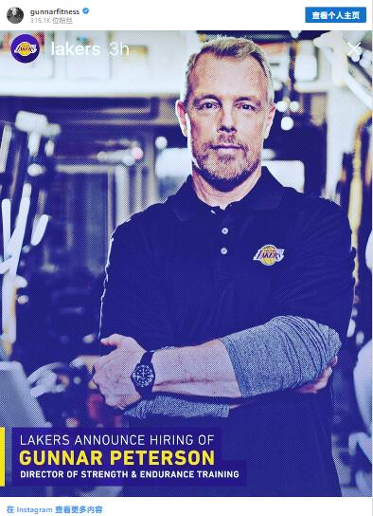
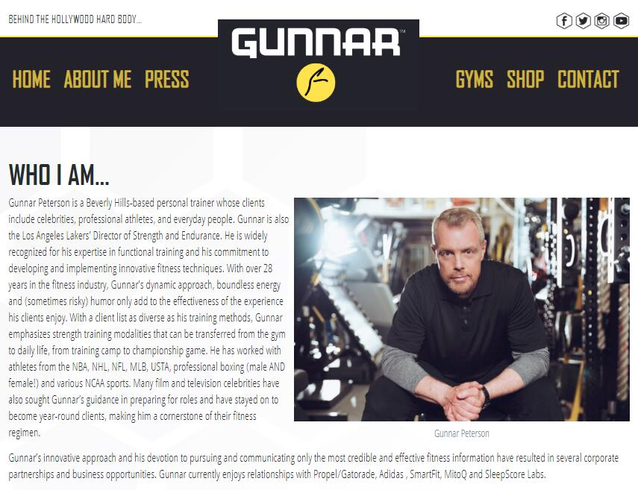
健美、健身
体能、康复
https://www.nba.com/lakers/news/170601-getting-know-gunnar-peterson
http://gunnarpeterson.com/
http://gunnarpeterson.com/about-me/

Slide 53
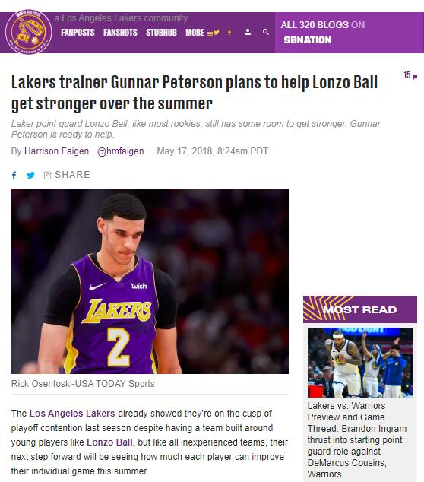
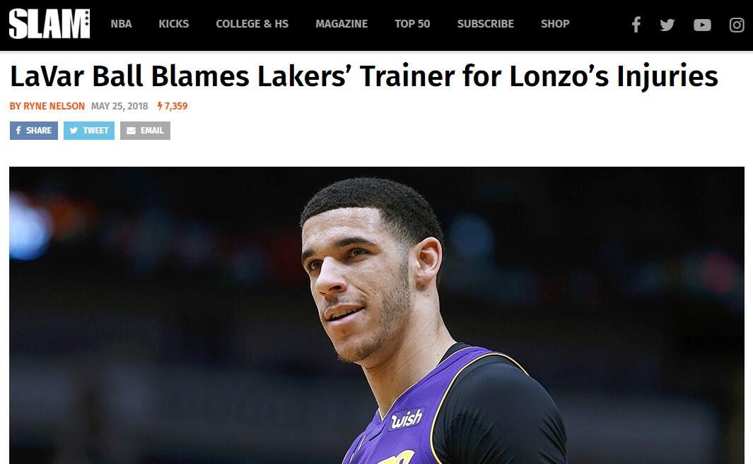


https://www.silverscreenandroll.com/2018/5/17/17363938/la-lakers-trainer-gunnar-peterson-lonzo-ball-stronger-workout
https://www.slamonline.com/nba/lavar-ball-blames-lakers-trainer-gunnar-peterson-lonzo-injuries/

Slide 54


Head Performance Therapist
Chelsea Lane

Slide 55


Slide 56
运动康复
运动专项技术
患者个人特质
伤病术式进程

Slide 57
03
运动伤害风险与管理策略

Slide 58

一、运动伤害的成因
作死：
错估合适的运动
撩骚：
运动过量、过劳
闹停：
运动前身心疲劳
五迷三道：
紧张或精神不集中
吊儿郎当：
热身与伸展不够

Slide 59

运动伤害的成因（续）
半拉子：
技巧不熟练或错误
喇忽：
场地、装备有缺陷
棒槌：
环境不适合
抽冷子：
有意或无意的犯规
抓瞎：
其它意外事件

Slide 60
二、运动伤害的因果关系模式
伤害风险因素（远因）
伤害机制（近因）
内在风险因素
  年龄
  性别
  身体组成
    体重、体脂肪…
  健康状态
    病史、旧伤…
  体适能
    肌力、摄氧量…
  解剖结构
  技术水平
易受伤的
运动员
会受伤的
运动员
受伤
外部风险因素
  人
  护具
  运动设备
  环境
诱发事件
  竞赛状态
  队友/对手表现
  生物力学特质

Slide 61
三、运动防护过程模式
末段预防
中段预防
初段预防
死亡
健康
康复治疗
损害降低
诊断
早期
防护
特殊
促进健康
评估和处理
急救照护
预防
挑战极限
康复与
体能调整
风险与
伤病辨识

Slide 62
运动防护过程模式
早期诊断
身体检查（PPE）
-常规检查
-运动心电图
-骨胳肌肉检查
--SFMA
-特殊检查
患伤病
否
是
健康促进
恢复措施
-整理收操
--泡沫轴
--静态拉伸
-仪器使用
-手法调整
-营养调控
降低损害
启动应急预案
-验证可行
-人物到位
现场处理
-伤害评估
-ABCDE
-PQRST
-PRICE
-伤患运送
体能评估
-动作评估
--FMS、YBT
--BESS、LESS
-健康体能
-运动体能
特殊防护
身体素质强化
-肌力
-柔韧性
-协调性
安全教育
运动器械选择
特殊保护措施
-贴扎
-护具
运动环境选择
-热病
训练或竞赛
-临场医务监督
-动作观察分析
治疗康复
医师诊断
接受治疗
-药物
-手术
-物理治疗
--手法
--仪器
--动作
伸展热身活动
-带领热身激活
运动处方
(训练计划)
-参与制定
体能调整

Slide 63
四、运动伤害与风险管理的层次
消灭根源型
规则、制度与硬件的改进
事先预防型
护具与安全教育
风险缓解型
应急方案
危机管理型
急救与救急
事后处理型
医疗、康复、赔偿
无动于衷型
受伤人家的事；赔钱公家的事！

Slide 64


Slide 65


Slide 66
五、 ACSM关于Fitness的基本思路
充分沟通与了解
有效且便捷的筛查
体适能测验确认现况
依据科学验证制定方案
科学训练/锻炼
考虑其他因素并持续监控
4个步骤
筛查运动锻炼的风险
检测体适能基础状况
依据目标设计方案
进程监控检核
身体检查是第一步！

Slide 67

体能商
PFQ—Physical Fitness Quotient
健康有关的「健康体能(health-related physical fitness)」
基本运动能力有关的「一般运动体能(sport-related physical fitness)」
运动项目有关的「专项技术体能(skill-related physical fitness)」
体适能商,王顺正,2001. http://www.vo2max.com.cn/read.php?tid=3429

Slide 68

体能商（续）

Slide 69

NASM OPT 模式

Slide 70

ACE IFT 模式
肌动学与运动生理学的融合、动作与适应的作用。

Slide 71
最佳表现金字塔
Optimum Performance Pyramid
COD
Functional Skill
SPORT SPECIFIC
Buffer Zones
专项训练提高运动成绩
Skill / Tactics
专项技战术
Power
S.A.Q.
Functional Performance
POWER, SPEED, AGILITY
STRENGTH, ENDURANCE
基础训练夯实专项核心
Performance Training
体能训练
能量代谢系统发展
力量与功率
动作模式
快速牵张反射 激活神经/神经训练
动作准备 动态拉伸/激活臀部
损伤预防训练 脊柱肌肉力量
再生训练
训练课组成结构
Efficient Movement Patterns
有效的动作模式训练
Functional Movement
MOBILITY, STABILITY, MOTOR CONTROL
PAIN, TISSUE INJURY
Mobility / Stability
关节灵活性与稳定性训练
OPTIMUM PERFORMANCE PYRAMID 2010; Movement; Gray Cook; Adapted by Allen Hicks, 2012.
运动训练金字塔，Gray Cook,2001.引自刘爱杰总局体科所授课材料。

Slide 72
运动前身体检查（PPE）
所有运动员在被允许进行训练或比赛前，都应该通过医学检查。
运动员如果持续出现下列状况之一，就可能需要转诊。
胸部压迫、疼痛或不舒服。
倦怠、头疼、晕眩、困惑。
皮肤泛红、冰冷或湿冷。
脉搏失调、脉搏加快或微弱、休息或运动时不相称。
视线模糊、恶心、呼吸急促。
骨骼或关节疼痛。

Slide 73

PAR-Q+ 运动前筛查问卷
回答问题时最好根据你的一般感觉。请仔细阅读并诚实回答每一个问题：选择是或否。
医生是否告诉过您患有心脏病并且只能参加医生推荐的体力活动？
当您参加体力活动时，是否感觉胸痛？
自上个月以来，您是否在没有参加体力活动时发生过胸痛？
您是否曾因为头晕跌倒或曾失去知觉？
您是否有因体力活动变化而加重的骨或关节疾病（如腰背部、膝关节或髋部）？
最近医生是否因为你的血压或心脏问题给你开药（如水剂或片剂）？
你是否知道一些你不能进行体力活动的其他原因？

Slide 74
PAR-Q+ 附加问题
暂缓进行运动锻炼：
如果你由于暂时的疾病如感冒或发热而感觉不适时
——等待，直至感觉良好。
如果你是或可能是怀孕了
——在你开始积极运动以前向医生咨询。
*如果你的血压高于144/90mmHg，请在参加更多体力活动前咨询医生。
PAR-Q 附加问卷
PAR-Q+线上测评 https://eparmedx.com/
其他：心律、血压、血糖、血脂

Slide 75



卢鼎厚理论与方法
圣约翰大学医学院
国家男篮队员、教练1952年芬兰赫尔辛基奥运会
1973 赵继祖医师提示山西医生 “阿是穴斜刺温针”治疗肌肉劳损的方法。
“阿是穴”从黄帝内经“以痛为腧”发展为“以僵硬条索的损伤肌束为腧”，不用“燔针”或“温针”，而是把针准确地斜行刺入损伤的肌束， “以损伤肌束为腧穴”的阿是穴斜刺。
曹天钦教授的蛋白质降解推论与验证。
1993年国家体育科技进步一等奖。

Slide 76




超 过 习 惯 负 荷 的 肌 肉 工 作
延迟性的收缩蛋白分解代谢优势导致收缩结构改变
肌肉硬度增高、 收缩和伸展功能降低
运 动 功 能 障 碍
延 迟 性 肌 肉 酸 痛
延 迟 性 肌 肉 酸 痛
Notes:
76
76

Slide 77



超过习惯的肌肉活动后各项
生理生化指标的恢复和肌肉
收缩构延迟性改变进程比较
Notes:
77
77

Slide 78
超过习惯负荷的肌肉工作和针刺后收缩结构和功能的变化
适度的活动并
注意调整后续
的活动和休息
超过习惯负荷的肌
肉活动后收缩结构
和功能的改变
结构和功能
恢复或增强
重复过度负荷的肌肉活动
阿是穴斜刺
相 对 稳 定 的 结 构 和 功 能 改 变
病 理 性 改 变 - 损 伤

Slide 79



屈膝下蹲时膝痛膝软是髌骨软骨软化的唯一病因典型症状？
引自张妍的实验结果

Slide 80

组织失常、代偿出现；
结构失衡、发生病痛。
预防
  腹式呼吸
  动态热身
  泡沫轴收操
  静态拉伸
  指针点压
处理
  找出关键因素
  打破恶性循环
  改善肌肉状态
    肌肉条索
    柔韧性
    肌力
先松肌肉再练
促进各种平衡

Slide 81

动作筛查
骨科动作筛查
FMS
YBT
BESS
LESS
FSMA
骨科评估
检查
手法
卢鼎厚方法
其他手法
运动贴扎
麦康奈贴扎
肌能贴扎
训练
贴扎

Slide 82
训练计划
FITT-VP
  Frequency频率
    每周几次
  Intensity强度
    有多费劲
  Time时间
    持续多久
  Type of Exercise方式
    运动类型与模式
  Volume运动量
    FxIxT总量
  Progression进度
    如何增加F、I、T
SMART
  Specific专一性
    达到是什么目
  Measurable可测量性
    量化目标
  Achievable可达成性
    提升什么
  Relevant相关性
    目标与计划一致
  Timed及时性
    时间限制

Slide 83
年龄与性别
请参阅《肌力与体能训练》
第6章 有氧耐力训练计划的适应
第四节 有氧耐力训练计划的外在及个人因素
六、年龄和性别
第7章 阻力运动与年龄、性别差异
儿童、女性运动员、老人
第12章 测验选择与管理的原则
第四节 测验的选择
四、年龄和性别
第五节 测验的执行
一、健康和安全的考量

Slide 84
脱水
请参阅《肌力与体能训练》
第9章 健康与运动营养
第六节 液体与电解质
第10章 最大化运动表现的营养策略
第二节 改变身体组成的营养策略
二、减重
第三节 进食和饮食疾病
第12章 测验选择与管理的原则
第五节 测验的执行
一、健康和安全的考量

Slide 85
过度训练
请参阅《肌力与体能训练》
第5章 无氧训练对身体造成的适应效果
第七节 过度训练
第八节 停止训练
第6章 有氧耐力训练计划的适应
第五节 过度训练：定义、盛行率、诊断及潜在指标
训练
超负荷
短期
疲劳
功能性
过量负荷
非功能性
过量负荷
过度训练
综合症
数日
数日-数周
数周-数月
数月以上

Slide 86
六、安全教育与预防性训练
（一）安全教育
热身与恢复
拉伸
训练服装
正确技术动作
使用辅助保护工具
护杠等保护动作
（二）预防性训练
本体感觉与空间感
活动度与柔韧性
肌力与稳定性
协调性与正确动作模式

Slide 87
ACL损伤预防的3+1
因此美国运动伤害防护学会建议设计ACL伤害预防训练计划时要包含下列两个核心概念 Strength of recommendation (SOR): B
需要包含至少以下「三种」运动类型：肌力、增强式、敏捷、平衡和柔韧性
必须给予正确技巧的指导和反馈
强烈建议正值发育期间的女性（12-18岁之间）要开始介入包含多元类型的ACL伤害预防训练计划以预防非接触ACL伤害（SOR: A）; 男性虽然伤害风险较低，但风险依然存在，所以也需要（SOR: B）。

Slide 88
七、外部风险的管控
装备与场地的检查表
  慎始：硬体、韧体的规划
    15cm、51cm、91cm
  常态：标准化点检
  应变：应急规划与演练
光与热
  50-100流明
  20-22-25°C, 湿度60以下
通风
  8-12、111.5m² 2-4
温度、湿度与天候的影响
  热疾病：热痉挛、热衰竭、中暑
    降温、补水、停止运动
  冷疾患：冻伤、失温
    保暖、后送
  雷击/电击：休克、灼伤
    环境回避

Slide 89
保护措施与场地安全
请参阅《肌力与体能训练》
第9章 替代模式与非传统操作方法的运动技巧
第15章 自由力量与器械训练技巧
第23章 设施的设计、陈列与组织

Slide 90
04
常见运动损伤的应急处理

Slide 91

一、应急计划
可行的应急预案:人事时地物数？

Slide 92
应急计划内容
邻近医疗单位的数据
(电话、住址及提供的医疗服务)
急救箱的准备(一般)
现场医护站的设立(大型活动)
动线的规划
正确的处理流程

Slide 93

着手进行 EAP 的三步骤
第一步:「建构 EAP」
  首先必须明确列出紧急事件 发生到后送的所有细流 (详见 Table)。不同的场地与场馆必须分别制作专属的 EAP。不同比赛类型所需的 EAP 可能会因为运动装备与该专项常见的重大伤害而有所差异，若需特殊急救装备也必须在 EAP 中注明清楚。
第二步：「教育」
  教育所有在紧急状况发生时需要做反应的所有相关人员，不仅要熟悉流程，每个人还必须具 备 EAP 的复印本以协助他们了解自己在流程中的角色与责任。EAP 必须打印出来并张贴在场馆中 (最好是邻近电话的位置，但现在大家都有手机，所以只要是 醒目的位置即可)。
第三步:「演练」
  为了确保相关人员 (包含 AT) 对 整体流程与专业操作的熟练度，定期的排练相当重要。演练的过程也让 AT 有机会与 EMS 人员沟通特定操作 中的规范与步骤。建议的演练时间点是在训练季开始之前。

Slide 94
二、现场分工
第一反应人：确认状况、呼救、组织、施救
帮手一：启动EMS、接救护车
帮手二：取AED、急救箱、接续CPR

Slide 95

三、PRICE应用
急性期处理: PRICE vs POLICE vs PEACE & LOVE
Protection
Rest
Ice
Compression
Elevation
Protection
Optimal Load
Ice
Compression
Elevation
Protection
Elevation
Avoid Anti-inflammatiories
Compression
Education
Load
Optimism
Vascularisation
Exercise

Slide 96

P. 创伤保护
Protection：保护，避免二度伤害。

Slide 97

R.动态休息
Rest：休息，动态的休息。

Slide 98

I.使用冰敷
Ice：冰敷，止痛的好方法。期望使微血管收缩、减少出血；降低代谢速率、减少肌肉痉挛的现象。
冰敷方法：每小时一次、每次15-20分钟（约至麻感消失）
冰敷的注意事项:特殊疾病不冰敷、防止冻伤（加水、湿布、胶膜）、避开表浅神经（尺神经、腓神经）

Slide 99


C.E.伤处加压与抬高患肢
Compression：加压，减少肿胀的手段之一。控制发炎与出血。
Elevation：抬高，减少肿胀的手段之二。减缓出血与组织液渗出量。

Slide 100

三、体能调控与重返赛场
开链与闭链训练
结合专项的功能性训练
保持监控
软组织弹性与可塑性的修复
  肌肉与筋膜(Muscle & Fascia)
  韧带(Ligaments)
  软骨(Cartilage)
  皮肤(Skin）
克服重力和惯性的能力
神经系统的效率
空间意识
情感与心理的强化
恢复

Slide 101
干预肌肉功能的各个方面
适当的训练程序
训练身体在各种不同肌肉动作形态间
快速且有效转换的能力
Power、SAQ、COD
体重(Body Weight)
挑战重心(Challenge centre of mass)
单腿(Single leg)
外部刺激(External stimuli)
离心收缩
Eccentric
向心收缩
Concentric
等长收缩
Isometric
效率

Slide 102
重返赛场前的基本要求与检查
正常的运动范围（ROM）。
  与健侧进行比较。
减少急性疼痛至近乎于0。
减少肿胀至近乎于0。
受影响部位的力量恢复到身体对侧部位的80-100％
  一般会用等速测力仪
平衡和协调性恢复到80-100％
  动作捕捉与模拟
能够在没有跛行（下半身受伤）的情况下跑步，或者能够通过适当的机制（上半身受伤）
走路没有跛行。
慢跑没有跛行。
冲刺没有跛行。
8字跑没有跛行。
快速变向“之字形”运动，无跛行。
双腿跳。
单腿跳。
非接触式运动特定练习。
联系运动特定的练习，和返回竞赛。
  专项训练、竞技体能训练

Slide 103
四、恢复调整步骤
正式比赛：较低水平竞赛
正式训练：全面技术、模拟比赛
全面准备：基本技术、低强度多重复
力量练习：等长、收放10秒、重复3分钟
伸展练习：不痛、持续15秒、加大幅度
紧急处理：PRICE 72小时

Slide 104

良好的医疗与康复
也未必能重返赛场
返回体育活动之前，运动员的受伤必须完全治愈。（医疗）
如果是关节问题，运动员必须没有疼痛，没有肿胀，完整的活动度和正常的力量。（康复）
如果是脑震荡，运动员在休息或运动终都必须没有症状，并且应由适当的医务人员确诊。
关于职业运动员在受伤后尽早恢复比赛的媒体报导会让人觉得任何得到适当治疗的运动员都可以在相同的能力水平上回归比赛，甚至更好。
然而运动员，家长和教练必须明白，由于伤病类型、治疗需要的不同，年轻运动员可能无法在相同的水平上重返赛场--无论多么努力进行伤害康复。
https://orthoinfo.aaos.org/en/diseases--conditions/high-school-sports-injuries/

Slide 105
R2P: Rehabilitation to Performance
木桶理论、周期论、病理与生理
康复
  降低血液循环
  增加血液循环
  减低发炎与疼痛
  改善关节活动度
  改善肌肉力量
  改善本体感觉
1. 明确伤害问题的
范围：
* 发生频率
* 严重性
2. 明确运动伤害的
病因与机制
体能
  身体组成
  柔韧性
  肌力、肌耐力
  心肺耐力
  平衡与协调性
  Power爆发力
  SAQ速度、反应、敏捷
  COD变向能力
4. 通过重复步骤一
来评估效果
3. 引进预防的方法

Slide 106




预防伤病；预防恶化；预防残疾。
预防或治疗运动不足、过量、失误造成的伤病，运动锻炼与训练不能缺位，运动急救必须准备。
明确问题何
环境风险避
外部可补强
内在锻炼齐
劳逸相结合
中西医皆宜
预防胜治疗
团队创佳绩
http://www.nata.org/practice-patient-care/health-issues
运动防护专业知识
黄昱伦 Anita Huang​, MS, ATC (US),
ATC (TW), EMT-1
https://athletictrainingtw.com/
北京大觉寺御匾
https://www.fifa.com/development/medical/index.html

Slide 107


让运动员在赛场上发挥好表现
让大众健康的享受体育的乐趣
--王百川运动防护师
THANK YOU

Slide 108


建设体育强国
实现健康中国
2-09-07-04
运动防护师
谢谢聆听、敬请指正！
运动健康技术学院
运动健康技术学院
视野 View, 愿景 Vision, 致胜 Victory, 价值 Vaule, 活力 Vitality
HEALTH TECH, Changchun, Jilin, China
HEALTH TECH, Changchun, Jilin, China

